Slide 1


Proyecto WellQ App Exámenes Medicos
Integrantes: Mauricio Pavez / Renato Toro / Alex Fuentes
Profesor: Luis Alberto Bravo Yanes
Sección: 002V

Slide 2

¿Qué problema queremos abordar?
WellQ es una plataforma orientada a una clínica de fisioterapia del Reino Unido.
Actualmente, determinados documentos médicos pueden encontrarse fuera de la plataforma, por ejemplo:
Resultados de laboratorio.
Informes de imagen.
Informes médicos.
Documentos enviados por correo.
Documentación física.
Esto provoca que la información relacionada con un paciente pueda quedar distribuida en diferentes medios.
Problema Central
Falta de centralización y gestión integrada de los exámenes médicos dentro de WellQ.

Slide 3




¿Por qué es importante solucionar esto?
La gestión de información médica requiere que los antecedentes sean accesibles, organizados y protegidos.
Con nuestra propuesta buscamos:
Para el profesional
Facilitar el acceso a los exámenes del paciente.
Para la clínica
Centralizar y administrar sus documentos.
Para el paciente
Mantener sus antecedentes relacionados dentro de su información clínica.
Desde informática
Resolver el problema mediante una solución integrada, segura y escalable.

Slide 4
Nuestra solución
Desarrollar un módulo de gestión de exámenes médicos integrado a WellQ.
El módulo permitirá:
📤 Cargar
🔎 Consultar
📁 Almacenar
📥 Descargar
🗑️ Eliminar lógicamente
🔐 Controlar acceso
📝 Auditar
Objetivo de Fondo
Centralizar los exámenes médicos sin perder seguridad ni trazabilidad.

Slide 5
Objetivo General
Diseñar y desarrollar un módulo seguro de gestión de exámenes médicos para WellQ, integrando aplicación móvil, API REST, base de datos y almacenamiento de objetos, incorporando control de acceso, multitenancy, trazabilidad y pruebas.
Analizar los requerimientos del módulo.
Diseñar el modelo de datos.
Desarrollar la API REST.
Integrar PostgreSQL y MinIO/S3.
Implementar autenticación y autorización.
Desarrollar las interfaces necesarias.
Implementar aislamiento multitenant.
Realizar pruebas funcionales y de integración.
Documentar la solución.
Objetivos Específicos

Slide 6
Perfil de Egreso
¿Qué competencias aplicamos?
🗄️ Modelos de datos
Diseño e implementación de la estructura de información utilizando PostgreSQL.
💻 Desarrollo de software
Construcción e integración de frontend, backend, API y almacenamiento.
🧪 Pruebas
Diseño y ejecución de pruebas funcionales, integración y seguridad.
📊 Gestión de proyectos
Planificación y seguimiento mediante metodología incremental.
Relación
WellQ nos permite aplicar competencias técnicas y de gestión en un proyecto integrado.

Slide 7
Intereses Profesionales
¿Por qué este proyecto también nos interesa?
Como estudiantes de Ingeniería en Informática, tenemos interés en desarrollarnos en áreas relacionadas con:
Desarrollo de software.
Backend y APIs.
Bases de datos.
Aplicaciones móviles.
Seguridad.
Integración de sistemas.
WellQ nos permite trabajar con diferentes tecnologías dentro de un mismo proyecto.
Además...
No solamente desarrollamos código.
También aprendemos a:
Planificar → desarrollar → probar → documentar → presentar

Slide 8
Ética Profesional
Información médica = responsabilidad
🔐 Confidencialidad
La información médica debe mantenerse protegida.
👤 Privacidad
Solo usuarios autorizados deberían acceder a la información.
🛡️ Seguridad
Se deben aplicar mecanismos de autenticación y autorización.
📝 Trazabilidad
Los accesos relevantes deben poder ser registrados.
⚠️ Responsabilidad profesional
No debemos diseñar una funcionalidad que permita acceder indiscriminadamente a información clínica.

Slide 9
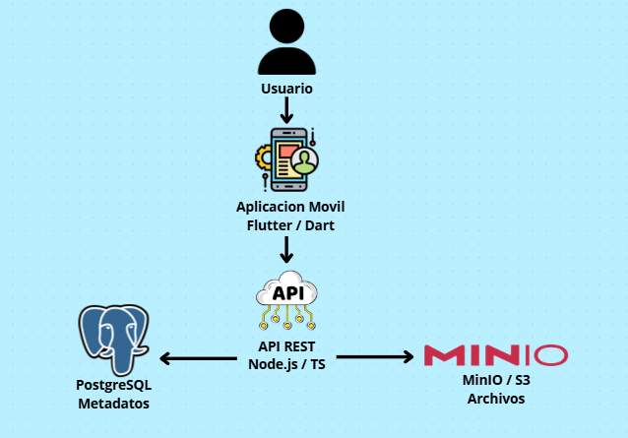
Arquitectura propuesta
Seguridad transversal
JWT + autorización + multitenancy + auditoría

Slide 10
Tecnologías
Componente | Tecnología
Aplicación móvil | Flutter / Dart
Backend | Node.js / TypeScript
API | REST
Base de datos | PostgreSQL
Archivos | MinIO / S3
Autenticación | JWT
Validación | Zod
Contenedores | Docker Compose
Testing | Jest / Supertest
Documentación | Swagger / OpenAPI
Control de versiones | Git / GitHub

Slide 11
Metodología
Metodología Incremental
Elegimos la metodología incremental porque nos permite construir la solución de manera progresiva, incorporando funcionalidades en diferentes incrementos y validando los resultados antes de continuar.
Requerimientos
↓
Priorización
↓
Planificación del incremento
↓
Desarrollo
↓
Integración
↓
Pruebas
↓
Revisión y mejoras
↓
Siguiente incremento
Herramientas
Trello → gestión de tareas
GitHub → control de versiones

Slide 12
Organización del equipo
Integrante 1 – Renato Toro
Principalmente:
Backend.
API.
PostgreSQL.
MinIO/S3.
Autenticación.
Multitenancy.
Integrante 2 – Mauricio Pavez
Principalmente:
Flutter.
Aplicación móvil.
Interfaces.
Navegabilidad.
Integración con API.
Integrante 3 – Alex Fuentes
Principalmente:
Apoyo en desarrollo e integración.
Pruebas funcionales y de integración.
Revisión y detección de errores.
Documentación y evidencias.
Trabajo conjunto
Los tres participamos en:
Análisis · Integración · Pruebas · Correcciones · Documentación

Slide 13
Plan de Trabajo
¿Cómo vamos a desarrollar el proyecto?
Fase 1
Análisis y diseño
Semanas 1–4
Requerimientos.
Priorización de requerimientos.
Arquitectura.
Modelo de datos.
Prototipo.
Fase 2
Desarrollo e integración
Semanas 5–16
Backend.
App.
BD.
Almacenamiento.
Seguridad.
Integración.
Testing.
Fase 3
Cierre
Semanas 17–18
Pruebas finales.
Correcciones.
Documentación.
Presentación.

Slide 14
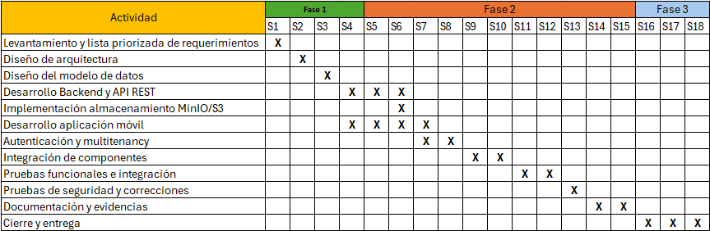
Carta Gantt (18 semanas)

Slide 15
Gestión de riesgo
Riesgo | Probabilidad | Impacto | Respuesta
Problemas de integración | Media | Alto | Integrar progresivamente
Errores de API | Media | Medio | Pruebas automatizadas
Problemas de autenticación | Media | Alto | Validaciones y testing
Error en multitenancy | Baja/Media | Alto | Pruebas de aislamiento
Retraso en desarrollo | Media | Alto | Priorización de requerimientos
Problemas de ambiente | Media | Medio | Docker Compose
Pérdida de código | Baja | Alto | Git/GitHub
Estrategia
Detectar temprano → registrar → priorizar → corregir → volver a probar

Slide 16
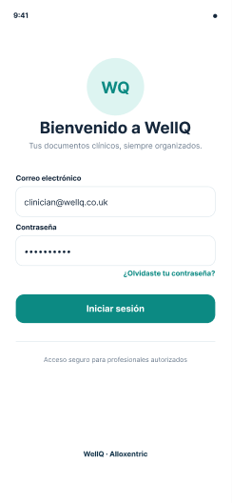
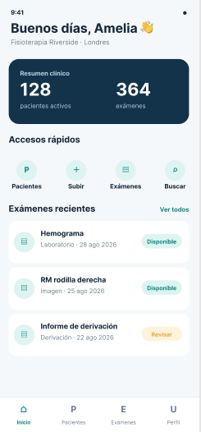
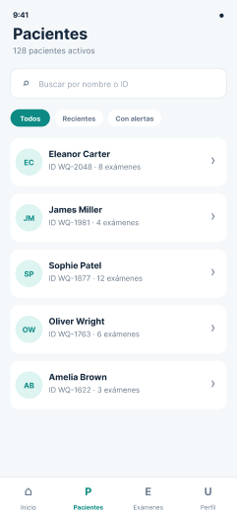
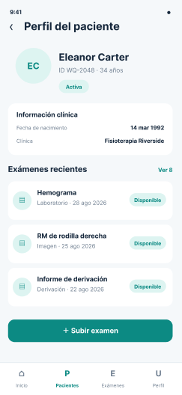
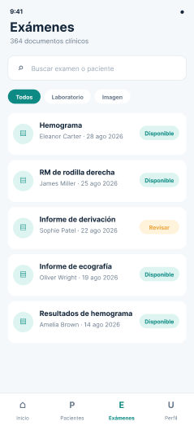
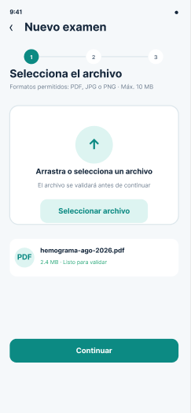
INTERFACES Y NAVEGABILIDAD
Prototipo de la solución
Prototipo inicial – sujeto a cambios durante el desarrollo.

Slide 17
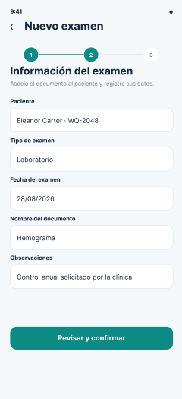
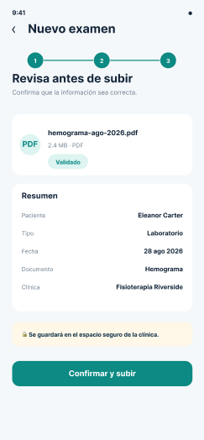
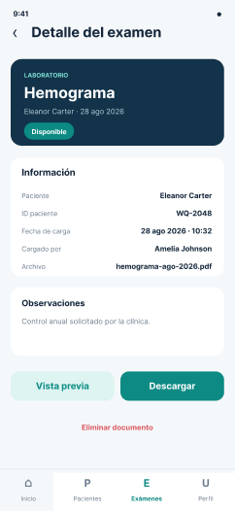
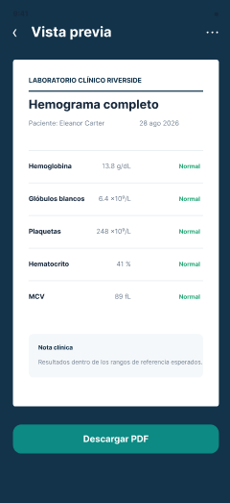
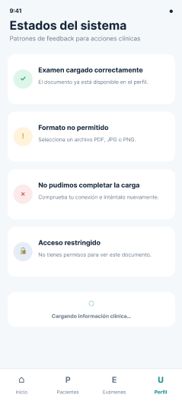
INTERFACES Y NAVEGABILIDAD
Prototipo de la solución
Prototipo inicial – sujeto a cambios durante el desarrollo.

Slide 18
Calidad y Pruebas
¿Cómo vamos a saber que funciona?
Pruebas funcionales
Carga.
Validación.
Consulta.
Descarga.
Borrado lógico.
Pruebas de integración
App ↔ API.
API ↔ PostgreSQL.
API ↔ MinIO/S3.
Pruebas de seguridad
JWT.
Autorización.
Multitenancy.
Auditoría.

Slide 19
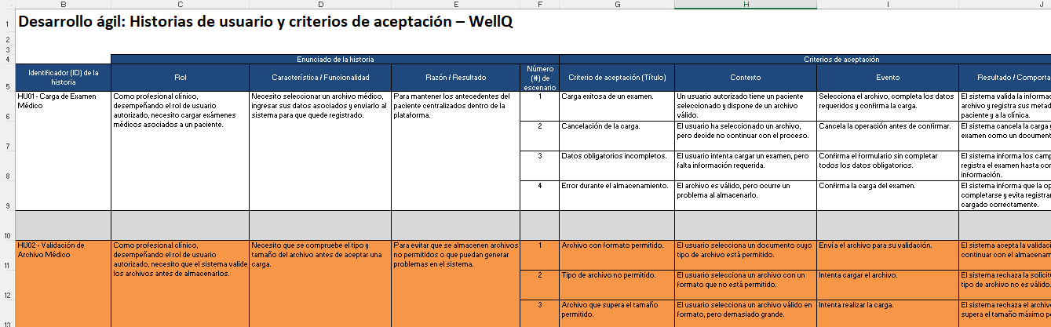
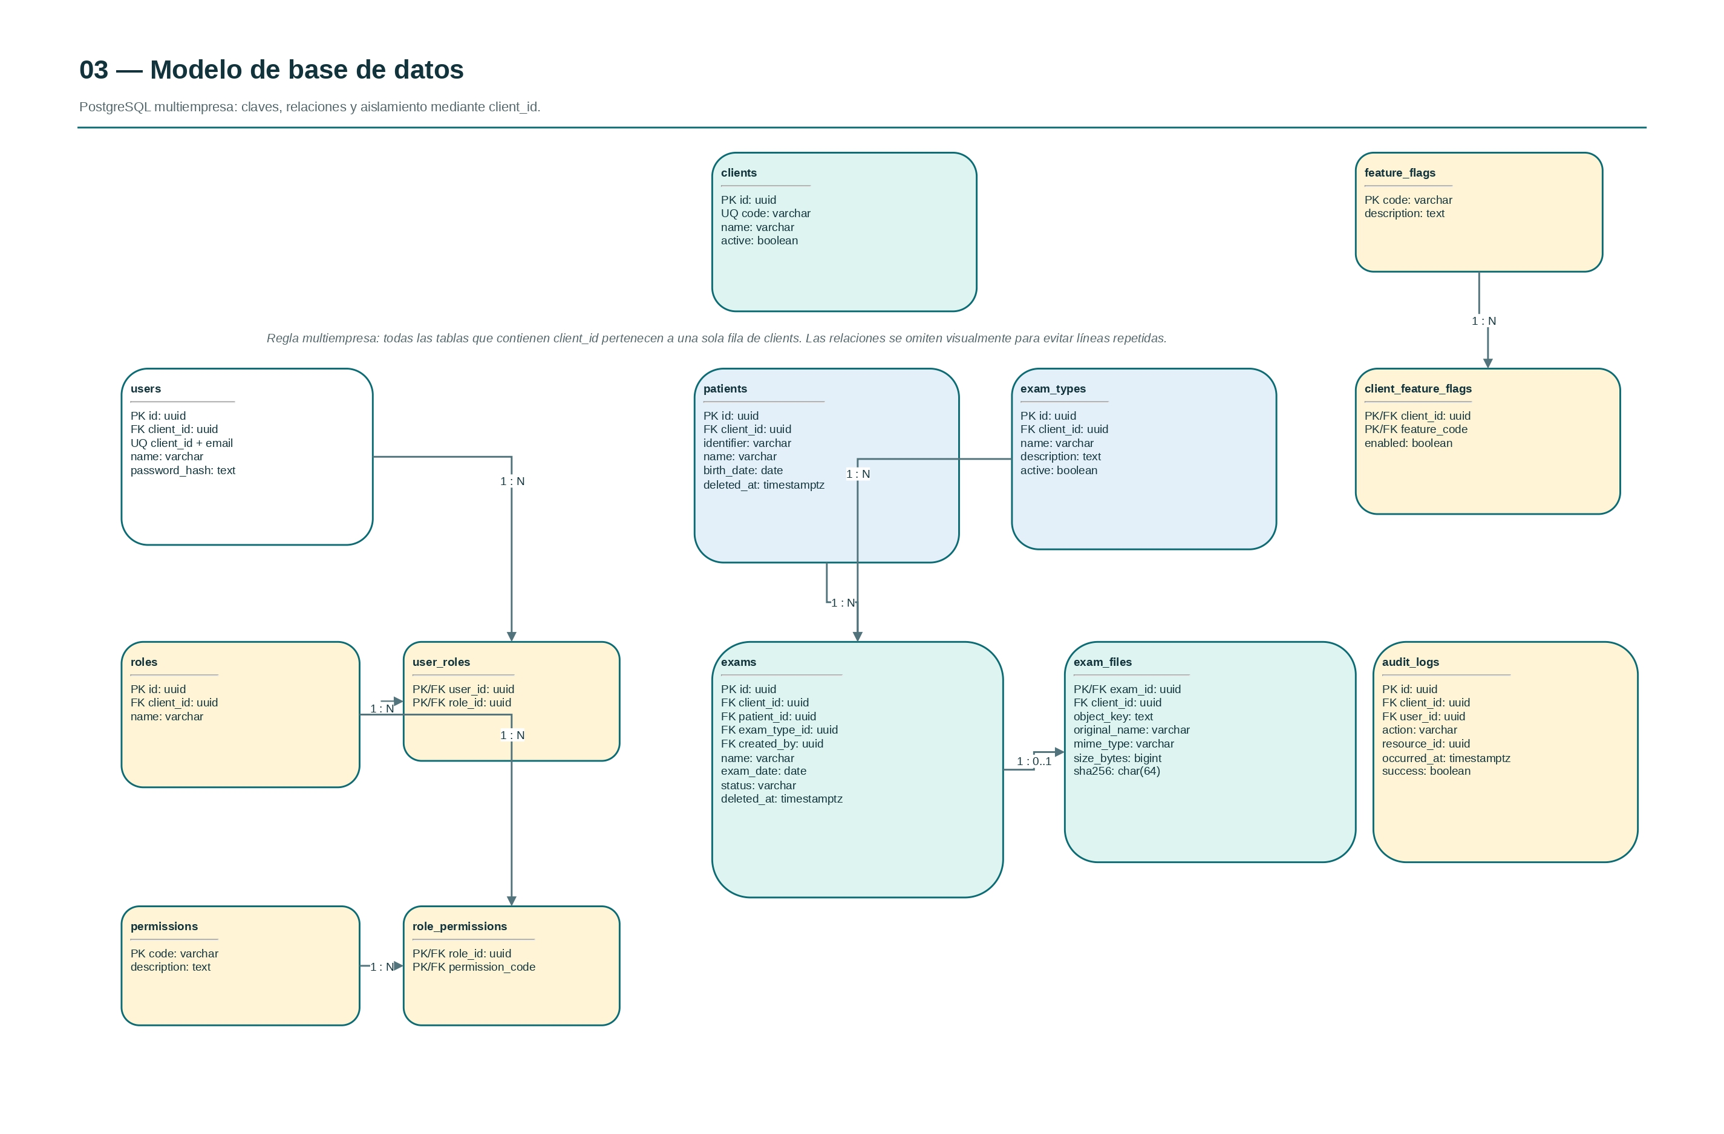
Evidencias
https://github.com/elratixs/Capstone

Slide 20
Factibilidad
¿Podemos realizarlo?
Sí.
18 semanas
Tiempo suficiente para desarrollar progresivamente.
3 integrantes
Responsabilidades distribuidas.
MVP definido
Alcance controlado.
Tecnologías disponibles
Flutter, Node.js, PostgreSQL, MinIO, Docker, etc.
Metodología Incremental
Permite desarrollar, probar y mejorar progresivamente cada parte de la solución.
Principales dificultades
Integración · Seguridad · Multitenancy · Testing
¿Cómo las enfrentamos?
Desarrollo incremental + pruebas + revisión + priorización

Slide 21
Resultado esperado
¿Qué queremos entregar?
Al finalizar las 18 semanas esperamos contar con un MVP funcional del módulo de exámenes médicos de WellQ.
Que permita:
Cargar → almacenar → consultar → descargar → gestionar
🔐 Seguridad
🗄️ Organización
👥 Aislamiento por clínica
📝 Trazabilidad
🧪 Calidad
Manteniendo

Slide 22
Cierre WellQ
Problema
Información médica fragmentada.
Solución
Módulo integrado.
Tecnología
Flutter + Node.js + PostgreSQL + MinIO/S3
Metodología
Metodología Incremental · 18 semanas
Resultado
Una solución organizada, segura y funcional.

Slide 23

¡Muchas Gracias por su Atención!

